Slide 1
funksiyalar

Slide 2
Maʼlum vazifani bajaruvchi tegishli buyruqlar guruhiga funksiya deyiladi. Funksiyalar dasturimizni kichik va modulli qismlarga arjratishga yordam beradi. Dasturimiz kattalashgani sari, funksiyalar uni shuncha boshqariluvchan va tartibli qiladi. Bundan tashqari, u kodni takrorlanishini oldini oladi hamda kodni qayta ishlatish imkonini beradi.
Misol uchun shu kungacha ko’rgan print(), range() – funksiyalari.
Aslida har qanday funksiyaning ortida ham bir necha qatordan iborat kod bo'ladi, lekin biz funksiyaga murojat qilganda uning nomini yozamiz xolos. Funksiya ortidagi kod esa biz uchun yashirin bo'lib qolaveradi. Funksiyalarning qulayligi ham shunda. Dastur davomida ma'lum bir kodlarni qayta-qayta yozmaslik uchun biz ularni jamlab, bitta funksiya ichiga joylashimiz va dastur davomida bu kodlarga funksiya nomi orqali murojat qilishimiz mumkin.

Slide 3
Funksiyalar turlicha bo'ladi, ba'zi funksiyalar sizdan qiymat qabul qilib, konsolga biror ma'umot chiqaradi, ba'zilari esa sizdan qabul qilgan qiymat ustida turli amallar bajarib yangi qiymat qaytaradi. Foydalanuvchidan mutlaqo qiymat qabul qilmaydigan funksiyalar ham mavjud.
Ushbu mavzuda siz qanday qilib Pythonda yangi funksiya yaratish, unga murojat qilish, tekshirish va to'g'rilashni o'rganasiz. Shuningdek darsimiz yakunida dasturimizni bir nechta faullarga ajratishni va funksiylarani alohida, module deb ataluvchi fayllarga joylashni ham o'rganamiz.

Slide 4
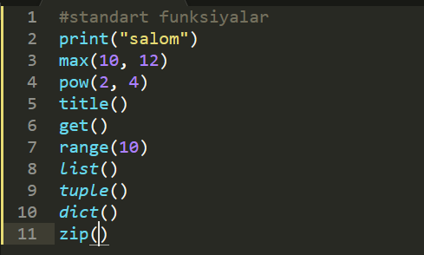
Funksiya turlari
Odatda, funksiyalar ikki turga boʻlinadi, ular:
Standart funksiyalar – Python dasturlash tilidagi oldindan mavjud boʻlgan funksiyalar.
Qoʻlbola funksiyalar – foydalanuvchilarning oʻzlari tomonidan belgilangan funksiyalar.
Foydalanuvchi qo’li bilan yaratgan funksiyalar

Slide 5
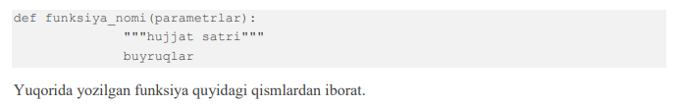
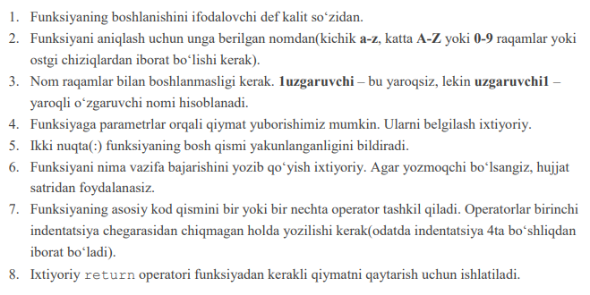
Funksiya sintaksisi

Slide 6
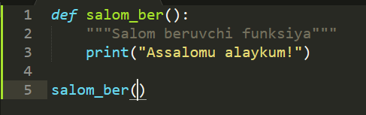
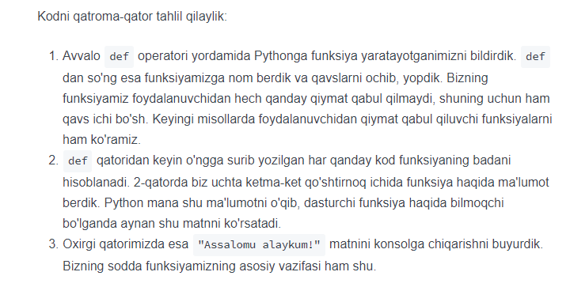
Funksiya yaratish
Keling, salom_ber deb nomlangan funksiya yaratamiz. Bu funksiya murojat qilganimizda konsolga "Assalom alaykum!" degan xabarni chiqarsin

Slide 7
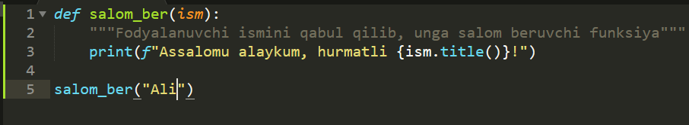
FUNKSIYAGA QIYMAT UZATISH
Avvalgi sodda funksiyamiz foydalanivchidan hech qanday qiymat olmaydi va barchaga birday “Assalomu aleykum” deb javob qiladi. Keling funksiyaga o'zgartirish kiritamiz, funksiya foydalanuvchi ismini qabul qilib, unga ismi bilan murojat qilsin. Buning uchun funksiya nomidan keyin, qavs ichida foydalanuvchi berishi kerak bo'lgan qiymatni ko'rsatamiz.
Mana endi fuknsiyamiz foydalanuvchidan ism degan qiymatni ham kutadi.
Agar funksiyaga murojat qilishda, unga qiymat bermasak xatolik vujudga keladi.

Slide 8
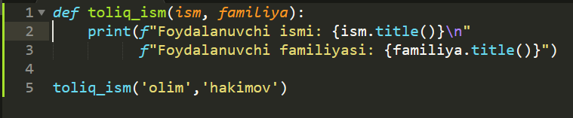
ARGUMENT VA PARAMETER
Funksiya yaratishda, qavs ichida berilgan, funksiya to'g'ri ishlashi uchun uzatiladigan qiymat parameter deb ataladi. Yuqoridagi misolda ism bu salom_ber funksiyasining parametri.
Foydalanuvchi funksiyaga murojat qilishda funksiyaga uzatgan qiymat esa argument deb atalad.Ba'zi manbalarda yoki darslarda argument va parametr so'zlari almashtirib ishlatilishi ham kuzatiladi.
FUNKSIYAGA BIR NECHTA ARGUMENT UZATISH
Shunday funksiyalar bor, bir emas bir nechta parameter talab qilishi mumkin, foydalanuvchi esa o'z navbatida bir nechta argumentlar taqdim qilishi kerak.
Yuqoridagi funksiya to'g'ri natija chiqarishi uchun argumentlarni ism va familiya ketma-ketligida kiritishimiz lozim.

Slide 9
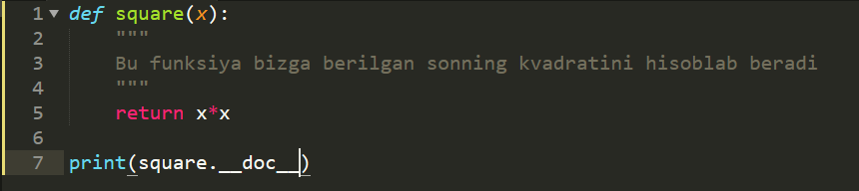
HUJJAT SATRLARI (DOCSTRING)
Funksiyaning bosh qismidan keyin yoziladigan birinchi satr hujjat satri deyiladi, uning qisqartmasi docstring. U funksiya nima vazifa bajarishi haqida qisqacha axborot berish uchun ishlatiladi. Ixtiyoriy boʻlsa ham lekin hujjat qilib yozib qoʻyish dasturlashda yaxshi amaliyot hisoblanadi.
Odatda hujjat satrlari uchtalik apostroflar bilan yoziladi sababi hujjat satri 2 yoki undan ortiq qatorli maʼlumotdan iborat boʻlishi mumkin. Bu holatda esa uchtalik apostrofni ishatish eng yaxshi variyant hisoblanadi. Funksiyamizga yozgan hujjat satrimizni funksiyamizning __doc__ atributi orqali olishimiz mumkin

Slide 10
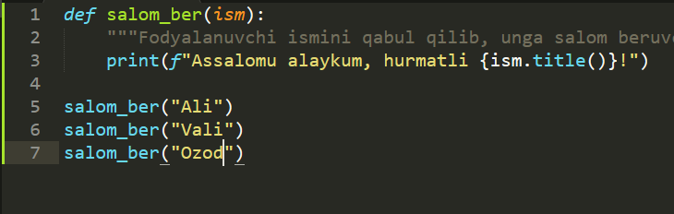
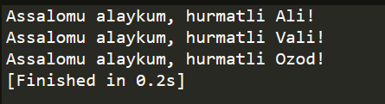
FUNKSIYAGA BIR NECHA BOR MUROJAT QILISH
Funksiya yaratishning asl maqsadlaridan biri, biz unga qayta-qayta, yangi qiymatlar bilan murojat qilishimiz mumkin.

Slide 11
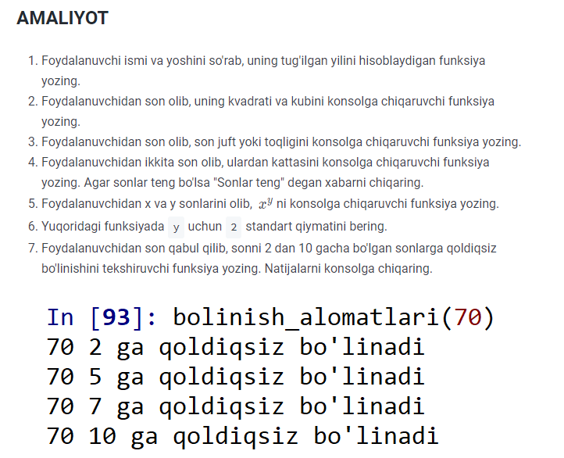

Slide 12
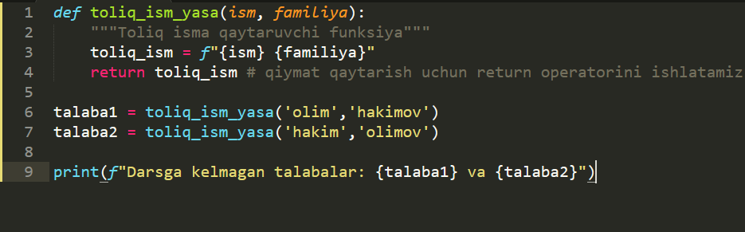
Qiymat qaytarish
Avvalgi darsimizda yaratgan barcha funksiyalarimiz konsolga ma'lumot chiqarayotgan edi. Aslida, aksar holatlarda bu g'ayritabiiy. Sababi, dasturchi sifatida biz konsolga chiqqan ma'lumotdan unumli foydalana olmaymiz. Konsoldagi qiymatni o'zgaruvchiga yuklab, undan kelajakda foydalanib ham bo'lmaydi. Mana shunday holatlarda, funksiyadan unumli foydalanish uchun undan biror qiymatni qaytarish maqsadga muvofiq bo'ladi.

Slide 13
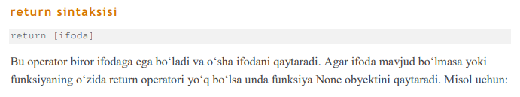
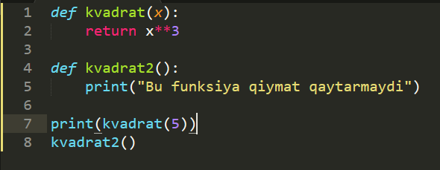
return operatori
return operatori funksiyadan chiqish hamda u yozilgan joydagi qiymatni qaytarish uchun ishlatiladi

Slide 14
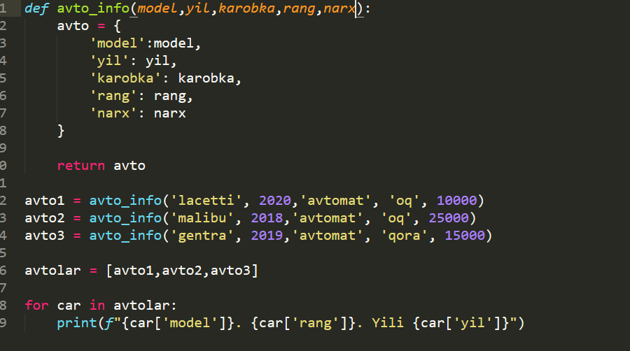
FUNKSIYADAN LUG'AT QAYTARAMIZ
Funksiyadan sodda qiymat emas, ro'yxat, lu'gat va boshqa ma'lumot turlarini ham qaytarishimiz mumkin. Quyidagi funksiya ham mashina haqidagi ma'lumotlarni jamlab, ularni lug'at ko'rinishida qaytaradi:

Slide 15
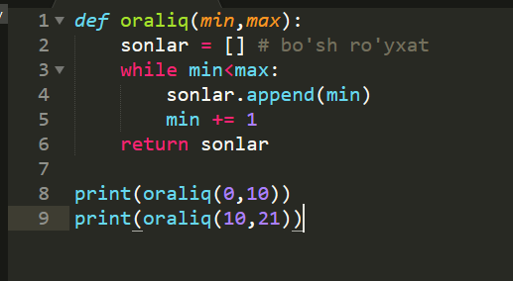
FUNKSIYADAN RO'YXAT QAYTARAMIZ
funksiyamiz 2 son oralig'idagi sonlarni ro'yxat ko'rinishida qaytarsin.

Slide 16
misol
Foydanaluvchidan ismi, familiyasi, tug'ilgan yili, tug'ilgan joyi, email manzili va telefon raqamini qabul qilib, lug'at ko'rinishida qaytaruvchi funksiya yozing. Lug'atda foydalanuvchu yoshi ham bo'lsin.
Uchta son qabul qilib, ulardan eng kattasini qaytaruvchi funksiya yozing
Foydalanuvchidan aylaning radiusini qabul qilib olib, uning radiusini, diametrini, perimetri va yuzini lug'at ko'rinishida qaytaruvchi funksiya yozing
Berilgan oraliqdagi tub sonlar ro'yxatini qaytaruvchi funksiya yozing

